Slide 1
4장 신경망 학습

Slide 2
신경망 학습 (딥러닝) 이란?
학습
훈련 데이터로부터 가중치 매개변수의 최적값을 자동으로 획득하는 것
기존 기계학습은 특징을 사람이 설계하지만, 딥러닝은 학습과정에 사람의 개입이 x

Slide 3
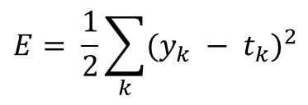
손실함수 - 오차제곱합
손실함수를 최소화하는 최적의 매개변수 값을 찾는 것이
딥러닝의 목표

Slide 4
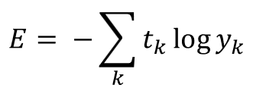
손실함수 – 교차 엔트로피 오차 (CEE)
One-hot-encoding 필수
로그함수의 성질 때문에 출력값이 정답값에서 많이 떨어져 있을 경우 빠르게 교정 가능

Slide 5
미니배치 학습
배치: 꾸러미
학습데이터에 +1차원

Slide 6
기울기
Gradient의 정의
gradient에 비례하여 매개변수들을 조금씩 갱신하면 손실함수가 줄어듦 -> 이걸 수식으로 나타내면…

Slide 7
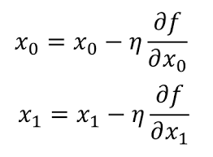
경사하강법
Learning rate의 중요성: 너무 크거나 작으면 안됨

